Slide 1
MANAJEMEN DAN KEPEMIMPINAN
KEPEMIMPINAN (LEADERSHIP)
Kepemimpinan umumnya didefinisikan sebagai proses memengaruhi suatu kelompok untuk mencapai tujuan dan mengarahkan organisasi agar lebih kohesif dan koheren (Bass, 1997).
Seorang pemimpin melaksanakan proses tersebut dengan menerapkan kualitas kepemimpinannya, seperti nilai, keyakinan, karakter, pengetahuan, keterampilan, etika, pengalaman, dan budaya.
Pemimpin menginspirasi orang, menggerakkan mereka untuk bertindak, dan mengubah dunia. Kepemimpinan adalah proses sosial yang sangat kompleks.

Slide 2
Sintesis manajemen modern, bahwa pandangan-pandangan terkait dengan manajemen adalah sebagai berikut:
Management consist in guiding human and physical resources into dynamic, hard-hitting organization unit that attains its objectives to satisfaction of those served and with a high
Management is the coordination of all resources through the process of planning, organizing, directing and controlling I order to attain stated objectives (Henry L. Sisk)
Management is the function of executive leadership anywhere (Ralph C. Davis)
Management is guiding human and physical resources into dynamic organizational units which attain their objective to the satisfaction of those served and with a high degree of morale and sense of attainment on the part of those rendering service (American Management Association)
Management is multipurpose organ that manage a business and manages manager and manager workers and work (Peter Drucker).

Slide 3
Pertemuan 2:
MANAJEMEN & KEPEMIMPINAN
Konsep Manajemen Modern pertama kali diungkapkan oleh Henry Fayol (1841-1925), yaitu dengan konsep: forecasting, organizing, commanding, coordinating dan controlling (Yasin, 2013).
Konsep manajemen modern selanjutnay Mary Parker Follet (1868-1933) menyatakan bahwa manajemen sebagai “the art of getting things done through people.

Slide 4
Pandangan-pandangan terkait dengan manajemen adalah sebagai berikut:
Management consist in guiding human and physical resources into dynamic, hard-hitting organization unit that attains its objectives to satisfaction of those served and with a high
Management is the coordination of all resources through the process of planning, organizing, directing and controlling I order to attain stated objectives (Henry L. Sisk)
Management is the function of executive leadership anywhere (Ralph C. Davis)
Management is guiding human and physical resources into dynamic organizational units which attain their objective to the satisfaction of those served and with a high degree of morale and sense of attainment on the part of those rendering service (American Management Association)
Management is multipurpose organ that manage a business and manages manager and manager workers and work (Peter Drucker).

Slide 5
MENURUT PARA AHLI ANTARA LAIN :
Mary Parker Follet, manajemen sebagai seni menyelesaikan pekerjaan melalui orang lain. Hal ini berarti bahwa seorang manajer bertugas mengatur dan mengarahkan orang lain untuk mencapai tujuan organisasi.
Ricky W. Griffin manajemen sebagai sebuah proses perencanaan, pengorganisasian, pengkoordinasian, dan pengontrolan sumber daya untuk mencapai sasaran (goals) secara efektif dan efesien.
Efektif berarti bahwa tujuan dapat dicapai sesuai dengan perencanaan, sementara efisien berarti bahwa tugas yang ada dilaksanakan secara benar, terorganisir, dan sesuai dengan jadwal.

Slide 6
Lawrence A. Appley berpendapat bahwa pengertian manajemen merupakan keahlian untuk menggerakan orang agar melakukan sesuatu.
George R. Terry, mengatakan bahwa manajemen merupakan proses yang khas yang terdiri dari tindakan-tindakan: perencanaan, pengorganisasian, menggerakan dan pengawasan yang dilakukan untuk menentukan serta mencapai sasaran-sasaran yang telah ditetapkan melalui pemanfaatan sumber daya manusia serta sumber-sumber lain.

Slide 7
Kesimpulan manajemen adalah seni dalam mengatur sistem baik orang dan perangkat lain agar dapat berjalan dan bekerja sesuai dengan ketentuan dan tujuan entitas yang terdiri dari berbagai aktivitas sebagaimana disebutkan oleh George Terry.
Manajemen dalam dunia ekonomi adalah Suatu keadaan terdiri dari proses yang mengarah kepada perencanaan, pengorganisasian, kepemimpinan, dan pengendalian, yang mana keempat proses tersebut saling mempunyai fungsi masing-masing untuk mencapai suatu tujuan organisasi, yaitu pengambilan keputusan.

Slide 8
George R. Terry and Koontz
George R. Terry mengatakan bahwa definisi Manajemen merupakan ilmu sekaligus seni, manajemen adalah wadah didalam ilmu pengetahuan, sehingga manajemen bisa dibuktikan secara umum kebenarannya.
Koontz menyatakan bahwa manajemen adalah suatu seni yang produktif yang didasarkan pada suatu pemahaman ilmu. Koontz juga menambahkan, ilmu dan seni tidaklah bertentangan, namun masing masing saling melengkapi.
James A.F.Stoner Manajemen adalah suatu proses perencaan, pengorganisasian, leadership, serta pengendalian upaya dari anggota organisasi tersebut serta penggunaan Sumber daya yang tersedia di organisasi tersebut guna mencapai suatu tujuan yang telah ditetapkan organisasi sebelumnya.

Slide 9
KEPEMIMPINAN (LEADERSHIP)
Kepimpinan merupakan suatu konsep yang terus mengalami pengembangan dari waktu ke waktu dan telah didefinisikan dengan berbagai cara berbeda oleh berbagai ahli bergantung dari perspektif analisis masing – masing.
B. Hiriyappa kepemimpinan (leadership):
Leadership is not making friends and influencing people i.e salesman. Leadership is the lifting of man’s vision to higher sights, the raising of man’s performance to higher standards, the building of man’s performance to higher standards, the building of man’s personality beyond its normal limitations. (Peter Drucker)
It is ability to secure desirable actions from a group of followers vouluntarily, without the use of coercion. (Alford dan Beatty)
It (leadership) refers to the quality of the behavior of the individual whereby the guide people on their activities in organized efforts. (Chester, I.Barnard)

Slide 10
Bass mengemukakan bahwa ”leadership is the focus of group process”. Sedangkan, Chirstensen dkk, menyatakan “Leadership means to plan, decide, coordinate and control according to a set of formal goals and a range of operations leaders want to realize”.
Richard M.Hodgetts dkk. Berpendapat bahwa “Leadership is the process of influencing people to direct their efforts towards achievement of some particular goal or goals”.

Slide 11
Perbedaan Fungsi manajemen dan leadership masing –masing focus yang berbeda (Kotter):
Manajemen bekerja dengan focus pada products order and consistency dalam planning and budgeting, organizing and staffing dan controlling and problem solving
Leadership memiliki focus yang lebih luas yaitu pada products change and movement dengan bentuk aktivitas establishing directions, aligning people dan m.otivating and inspiring

Slide 12
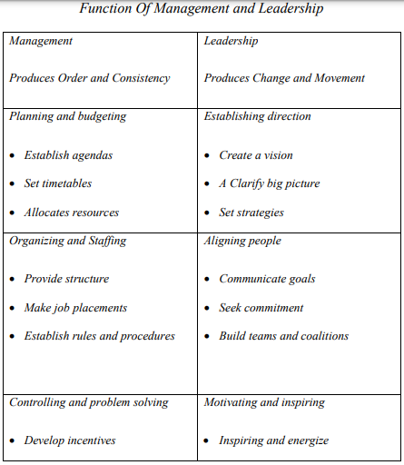


Slide 13
Teori Kepemimpinan
Teori Kepemimpinan Terdapat berbagai teori kepemimpinan yang dikembangkan dalam berbagai literatur.
Teori-teori kepemimpinan diklasifikasikan dalam tiga pendekatan:
Pertama, adalah pendekatan kesifatan (traits), kepemimpinan dipandang sebagai suatu kombinasi sifat – sifat yang tampak.
Kedua, bermaksud mengidentifikasi perilaku – perilaku (behavior) pribadi yang berhubungan dengan kepemimpinan efektif.
Ketiga, menganggap bahwa kondisi yang menentukan efektifitas kepemimpinan bervariasi dengan situasi (contingency) seperti (contohnya) tugas - tugas yang dilakukan, keterampilan, dan ekspektasi bawahan, lingkungan organisasi, pengalaman masa lalu pemimpin dan bawahan, dan sebagainya.

Slide 14
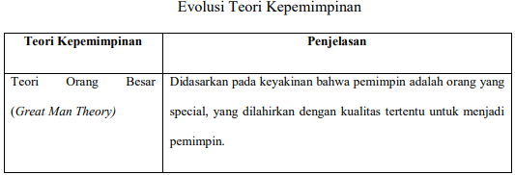
Gosling, Maturano, dan Denisson (2003), teori tentang kepemimpinan mengalami perkembangan yang evolutif dari mulai teori “Great Man” sampai teori kepemimpinan trasformatif
Evolusi Perkembangan Dimaksud Adalah :

Slide 15
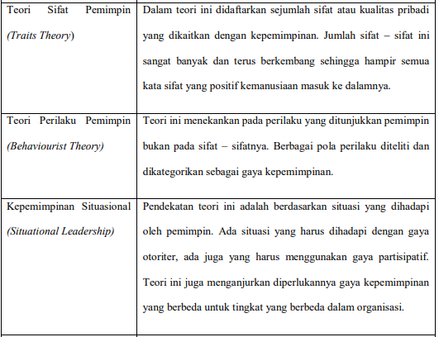

Slide 16
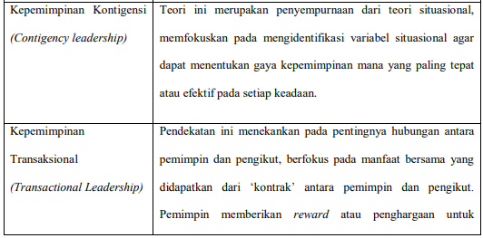

Slide 17
Teori Orang Besar (Great Man Theory)
Banyak tokoh dunia yang telah menentukan arah perjalanan sejarah umat manusia. Tanpa Winston Churchill misalnya, Inggris sudah hilang dalam tahun 1940. Faktor keberuntungan juga melengkapi atribut seorang tokoh dunia yang berhasil mengarahkan sejarah. Misalnya Lenin, andai kata ia digantung oleh rezim lama dan tidak diasingkan, maka sejarah Uni Soviet akan lain pula. Di samping itu, latar belakang keturunan keluarga menarki telah terbukti dari penelitian F.A Woods tahun 1913 bahwa saudara – saudara para raja juga mempunyai pangaruh yang luas dalam kerajaan tersebut. Bukan itu saja. Perkawinan antara keluarga kerajaan telah melahirkan kelompok aristocrat yang juga ikut berpengaruh luas dalam masyarakat.

Slide 18
Teori Sifat Pemimpin (Traits Theory)
Sepanjang sejarah, para pemimpin yang kuat – Buddha, Napoleon, Mao, Chuchill, Thatcher, Reagan dideskripsikan berdasarkan sifat – sifat mereka. Contoh, ketika menjabat Perdana Menteri Inggris Raya, Margaret Thatcher terus – menerus dideskripsikan sebagai perempuan yang sangat percaya diri, berkemauan keras, tekun dan tegas. Teori sifat kepemimpinan (traits theories of leadership) membedakan para pemimpin dari mereka yang bukan pemimpin dengan cara focus pada berbagai sifat dan karakteristik pribadi. Pribadi – pribadi seperti Margaret Thatcher, Presiden Afrika Selatan Nelson Mandela, CEO Virgin Group Richard Branson, pendiri Apple Steve Jobs, mantan Walikota New York City Rudolph Giuliani, dan ketua American Express Ken Chenault diakui sebagai pemimpin dan dideskripsikan sebagai pribadi yang karismatik, antusias, dan berani. Pencarian atribut-atribut kepribadian,social, fisik atau intelektual guna mendeskripsikan dan membedakan pemimpin dari yang bukan pemimpin merupakan tingkatan paling awal dalam penelitian kepemimpinan

Slide 19
Teori Perilaku Pemimpin (Behaviourist Theory)
Kegagalan teori sifat kepemimpinan yang sebelumnya mendorong para peneliti pada akhir tahun 1940-an hingga 1960-an mengambil langkah yang berbeda. Mereka mulai melihat perilaku - perilaku yang ditampilkan oleh pemimpin tertentu. Mereka bertanya - tanya adakah sesuatu yang unik dalam cara para pemimpin yang efektif berperilaku. Untuk menggunakan contoh kontemporer, ketua Siebel Systems Tom Siebeldan CEO Oracle Larry Ellison merupakan dua pemimpin yang telah berhasil memimpin perusahaan mereka melalui masa - masa sulit. Mereka berdua juga menggunakan gaya kepemimpina yang sama - bicara apa adanya, penuh semangat, autokatif. Apakah ini menunjukkan bahwa perilaku autokrasi adalah gaya yang lebih disukai oleh semua pemimpin? Mari kita menimbang implikasi - implikasi praktis dari pendekatan perilaku.

Slide 20
Kepemimpinan Situasional (Situasional Leadership)
Kepemimpinan Situasional (Situasional Leadership) Paul Hersey dan Ken Blachard terlah mengembangkan sebuah model kepemimpinan yang memperoleh banyak pengikut setia di kalangan spesialis pengembangan manajemen.
Model ini yang disebut teori kepemimpinan situasional (situasional leadership theory) telah diinkorporasikan ke dalam berbagai program pelatihan kepemimpinan di lebih dari 400 dari 500 perusahaan Fortuner, dan tiap tahunnya lebih dari satu juta manajer dari berbagai organisasi mempelajari elemen – elemen dasarnya.

Slide 21
Kepemimpinan Kontigensi (Contigency leadership
Teori ini merupakan penyempurnaan dari teori situasional, memfokuskan pada mengidentifikasi variabel situasional agar dapat menentukan gaya kepemimpinan mana yang paling tepat atau efektif pada setiap keadaan. Salah satu penulis terkemuka dalam teori ini adalah Fred Fiedler (1967). Dalam teori kontigensinya, Fiedler memberi tekanan pada efektivitas suatu kelompok, Dikatakan bahwa efektivitas suatu organisasi tergantung pada (is contigent upon) dua variabel yang saling berinteraksi, yaitu (1) sistem motivasi dari pemimpin dan (2) tingkat atau keadaan yang menyenangkan dari situasi.

Slide 22
Kepemimpinan Transaksional (Transactional Leadership)
Kepemimpinan transaksional tidak terlepas dari pendapat Burn (1978), bahwa pada kepemimpinan transaksional, hubungan antara pemimpin dengan bawahan didasarka pada serangkaian aktivitas tawar - menawar antarkeduanya. Menurut Bycio dkk. (1995), kepemimpinan transaksional adalah gaya kepemimpinan di mana seorang pemimpin memfokuskan perhatiannya pada transaksi interpersonal antara pemimpin dengan karyawan yang melibatkan hubungan pertukaran. Pertukaran tersebut didasarkan pada kesepakatan mengenai klasifikasi sasaran, standar kerja, penugasan kerja dan penghargaan. Menurut Yukl (2010), kepemimpinan transaksional dapat melibatkan nilai-nilai, tetapi nilai tersebut relevan dengan proses pertukaran seperti kejujuran, tanggung jawab, dan timbal balik. Pemimpin transaksional membantu para pengikut mengidentifikasi apa yang harus dilakukan.

Slide 23
Kepemimpinan Transformasional (Transformational Leadership)
Kepemimpinan Transformasional (Transformational Leadership) Salah satu konsep kepemimpinan yang relevan dengan situasi masa kini di mana perubahan terjadi sangat cepat dan menuntut setiap organisasi untuk dapat menyesuaikan diri adalah konsep kepemimpinan transformasional. Konsep ini dikembangkan pertama kali oleh James McGregor Burns ditahun 1979 dan disempurnakan oleh Bernard M.Bass dan Bruce J.Avolio pada tahun 1985. Bernard Bass terinspirasi oleh buku karya Burns berjudul leadership di tahun 1979 yang memberikan argumentasi bahwa dibandingkan kesifatan (traits), perilaku (behavior), atau situasi (contingency) yang menjadi pembahasan umum mengenai kepemimpinan pada periode – periode sebelumnya hal yang paling mendasar dari kepemimpinan adalah mengenai pertukaran (exchange) antara pemimpin dan pengikutnya untuk mendapatkan apa yang diinginkan dan dibutuhkan masing - masing.

Slide 24
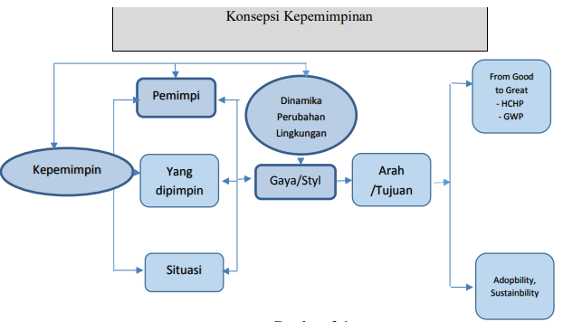
Skala t3, konsepsi kepemimpinan ini dikembangkan dalam berbagai macam bentuk antara lain motto From Good to Great, High Commitment High Performance (HCHP), Great Work Plan (GWP), dan lain – lain dilihat Gambar. 1 ”Model Konsepsi Kepemimpinan”.

Slide 25
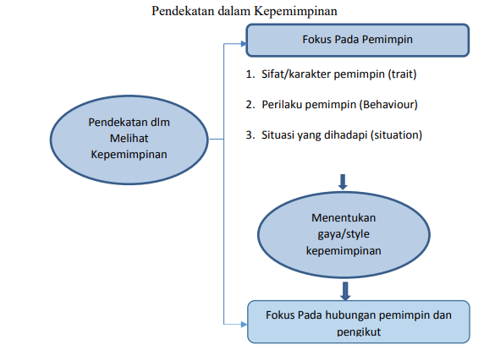
Pendekatan kepemimpinan digambarkan berikut:

Slide 26
PENDEKATAN DALAM KEPEMIMPINAN INI DIGAMBARKAN SEBAGAI BERIKUT:
Hubungan/kewajiban pemimpin terhadap pengikutnya (formal)
Hubungan tidak formal (diluar hirarki) dengan kolega dan pengikut
Memperhatikan motivasi kinerja dan kepuasan pengikut
Teori - teori model kepemimpinan berdasarkan pendekatan leader focus mencakup tiga teori, yaitu:
Traitstheory (sifat karakter pemimpin)
Behavioral theory (perilaku pemimpin)
Situational theory (situasi yang dihadapi)
KINERJA KEUANGAN BUMN :
Kinerja Keuangan yang dimaksudkan pada BUMN adalah Laba Bersih Perusahaan. Laba Bersih adalah hasil Penjualan dikurangi dengan Harga Pokok Penjualan, Beban Operasional, dan Pajak Pendapatan. Sehingga yang dimaksud Kinerja Keuangan BUMN adalah Laba Bersih Perusahaan BUMN pada tahun buku

Slide 27
Thank you for your attention from handsome and beautiful students

